Slide 1






Slide 2


Kiến thức, kĩ năng
- Nắm được từ chỉ đặc điểm với 3 nhóm nhỏ: Từ chỉ đặc điểm về màu sắc, âm thanh, hương vị.
- Biết sử dụng nhóm từ này để hoàn thiện câu.
- Phát triển năng lực ngôn ngữ.
Năng lực, phẩm chất
- Năng lực ngôn ngữ
- Năng lực tự chủ, tự học, năng lực giải quyết vấn đề và sáng tạo, năng lực giao tiếp và hợp tác3. Phẩm chất.
- Phẩm chất chăm chỉ, phẩm chất trách nhiệm

Slide 3





Slide 4

Notes:
Cùng hát múa theo nhạc

Slide 5



Slide 6

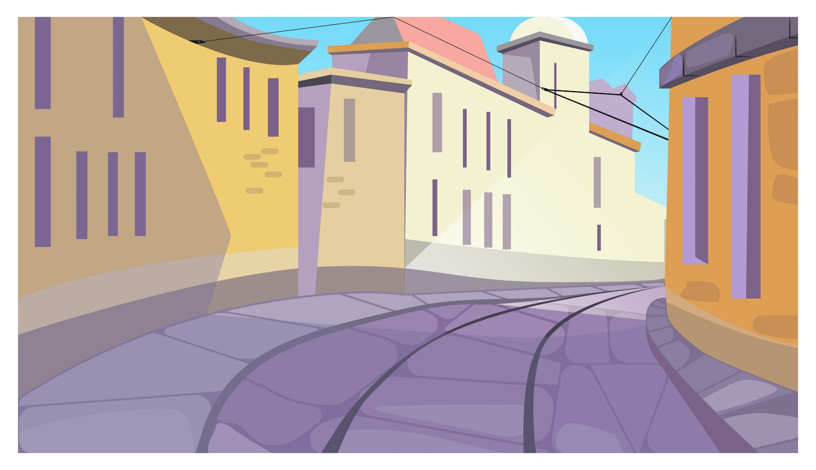
Tìm những từ chỉ đặc điểm của con đường?
BÀI 1:
M.
mấp mô

Slide 7
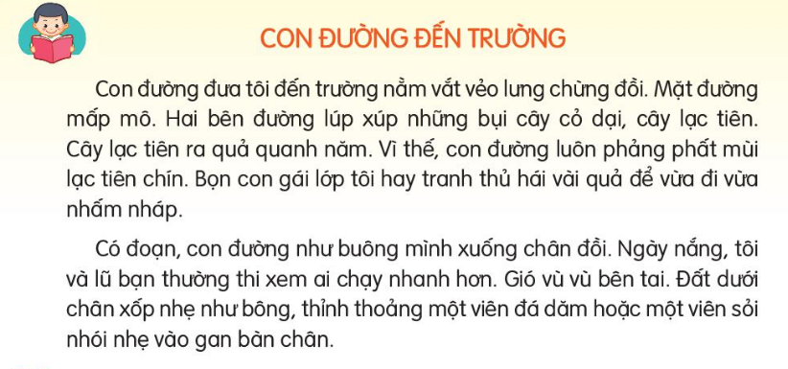
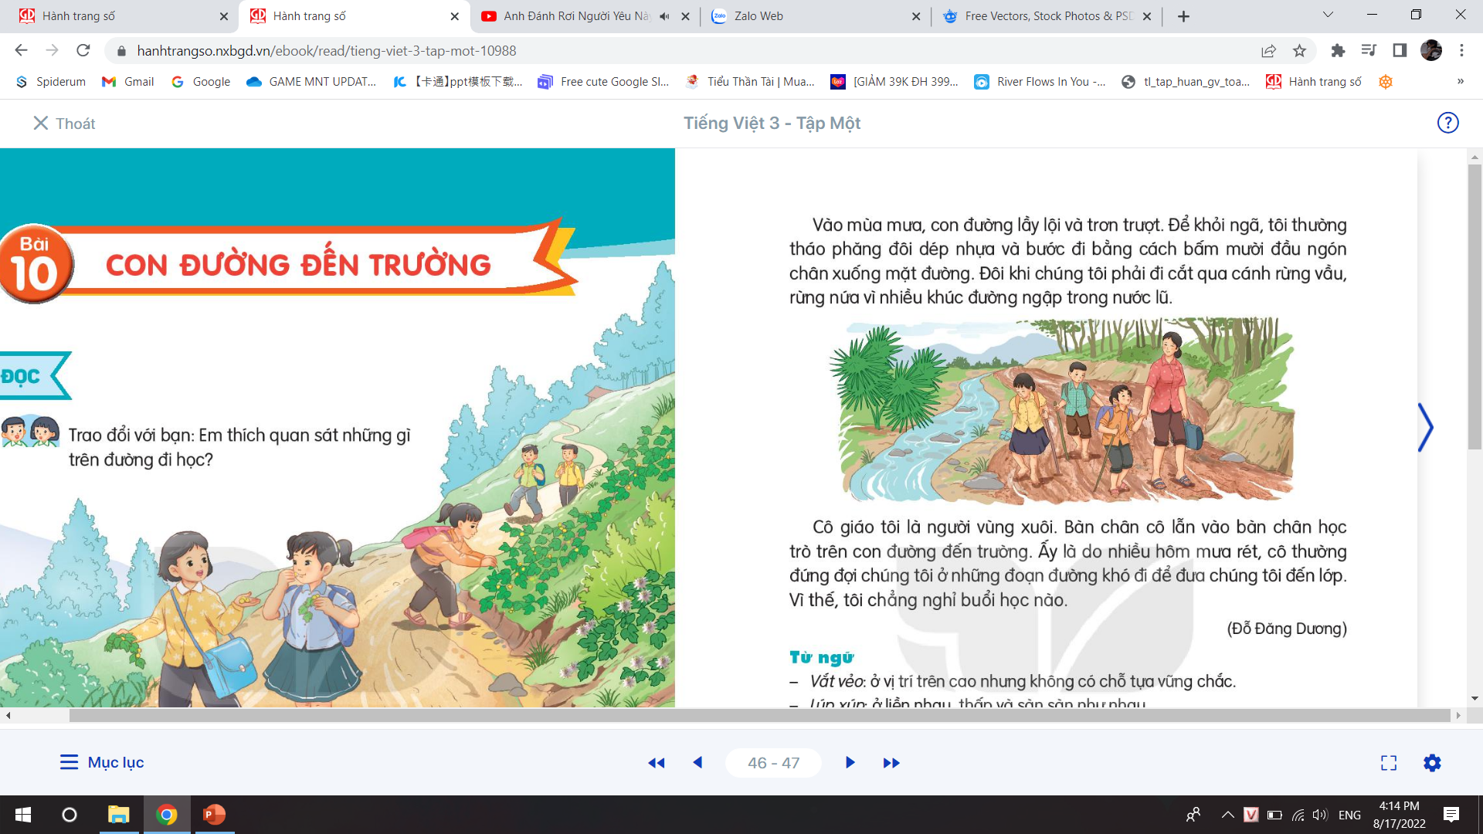
BÀI 1:
Những từ chỉ đặc điểm của con đường có trong bài đọc:
mấp mô
lầy lội
trơn trượt

Slide 8
Những từ chỉ đặc điểm của con đường :
BÀI 1:
bằng phẳng
rộng rãi
thoáng đãng
thênh thang
gồ ghề
khúc khuỷu
...

Slide 9

Tìm thêm các từ chỉ đặc điểm cho
mỗi nhóm dưới đây và mỗi nhóm
đặt một câu với từ ngữ tìm được.
Tìm thêm
BÀI 2:
đặt một câu
xanh
ngát
trắng muốt
rì
rào
tí
tách
...
...
...
...
thơm
...
ngọt
...
...
...
...
...
...
...
...
...
...
...
...
...
...
...
...
TỪ NGỮ CHỈ MÀU SẮC
TỪ NGỮ CHỈ ÂM THANH
TỪ NGỮ CHỈ HƯƠNG VỊ

Slide 10

xanh
ngát
Đen
sì
đỏ
au
trắng muốt
BÀI 2:
Xanh
biếc
tím
...
Vàng óng
Nâu đất
ĐẶT CÂU
Trên đường về nhà em có một hàng cây xanh biếc.
TỪ NGỮ CHỈ MÀU SẮC

Slide 11
rì
rào
ầm
ầm
vi
vu
tí
tách
BÀI 2:
ì ầm
xào xạc
....
ĐẶT CÂU
róc rách
lao xao
Tiếng nước suối chảy róc rách nghe thật vui tai.
TỪ NGỮ CHỈ ÂM THANH

Slide 12
cay
nồng
ngọt
ngào
BÀI 2:
Thơm
ngọt
đắng
cay
....
ĐẶT CÂU
chua chát
mặn
Những bông hoa mới nở toa hương thơm ngát
TỪ NGỮ CHỈ HƯƠNG VỊ

Slide 13
Chọn từ chỉ đặc điểm trong khung thay cho ô vuông
BÀI 3:
xanh um
nhộn nhịp
đỏ rực
râm ran
sớm
,
,
,
,
Buổi sáng, Nam đạp xe tới trường trên con đường quen thuộc. Hè đã sang, mấy cành phượng vĩ nở hoa . Tiếng ve kêu giữa những tán lá sấu . Gần đến trường, khung cảnh hẳn lên. Mấy em bé lớp 1 chia tay mẹ vào lớp, vừa đi vừa ngoái lại: “Mẹ ơi, chiều nay mẹ đón con nhé!”.
(Theo Kim Ngân)

Slide 14



.
Tìm thêm các từ chỉ đặc điểm về màu sắc, âm thanh, hương vị.
.
Chuẩn bị bài mới.

Slide 15


Slide 16



MĂNG NON – TÀI LIỆU TIỂU HỌC
Mời truy cập: MĂNG NON- TÀI LIỆU TIỂU HỌC | Facebook
ZALO : 0382348780 - 0984848929

